Slide 1
Aplicație web pentru gestionarea spațiilor comune ale unei firme (OFOPS)
Absolvent: Iftimi Ruxandra
Coordonator: Conf. univ. dr. Boriga Radu Eugen

Slide 2
Structura lucrării
Introducerea - problema, scopul și obiectivele OfOps;
2. Preliminarii - tehnologiile, securitatea și mijloacele de testare folosite;
3. Prezentarea aplicației - descrierea funcționalităților OfOps;
4. Concluzii - concluziile și posibilitatea de dezvoltare ulterioară;
5. Bibliografia

Slide 3
Motivația aplicației
Necesitatea de a scăpa de problemele inutile ale venirii la birou
Eficientizarea și utilizarea corespunzătoare a resurselor comune dispuse de o firmă

Slide 4
Tehnologii, securitate, testare
Stocarea datelor – MySQL Workbench
Backend – Java și Spring Boot
Frontend – Angular, HTML, CSS, Typescript
Securitare – Autentificare și autorizare
Testare – Teste unitare și de integrare

Slide 5
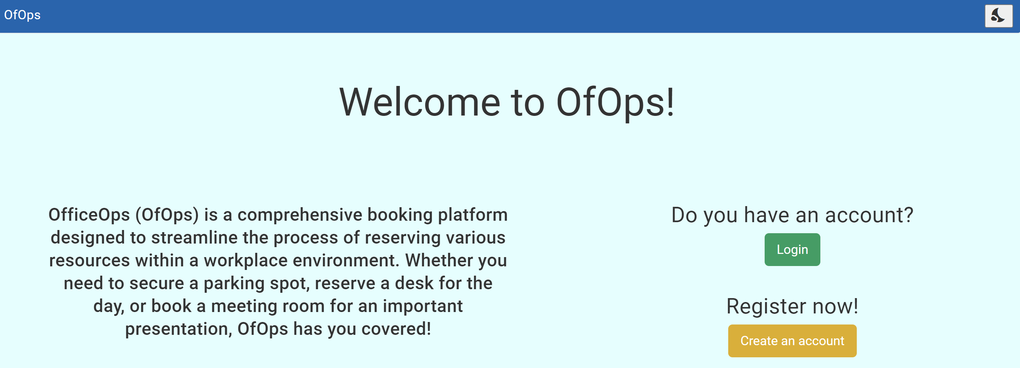
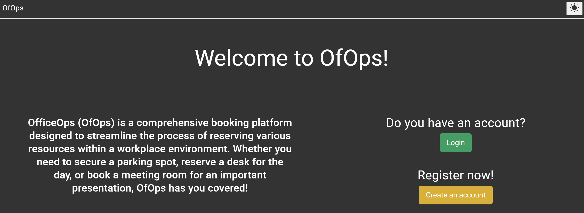
Pagina principală
Prezentarea aplicației
Dark mode-ul pentru
pagina principală

Slide 6
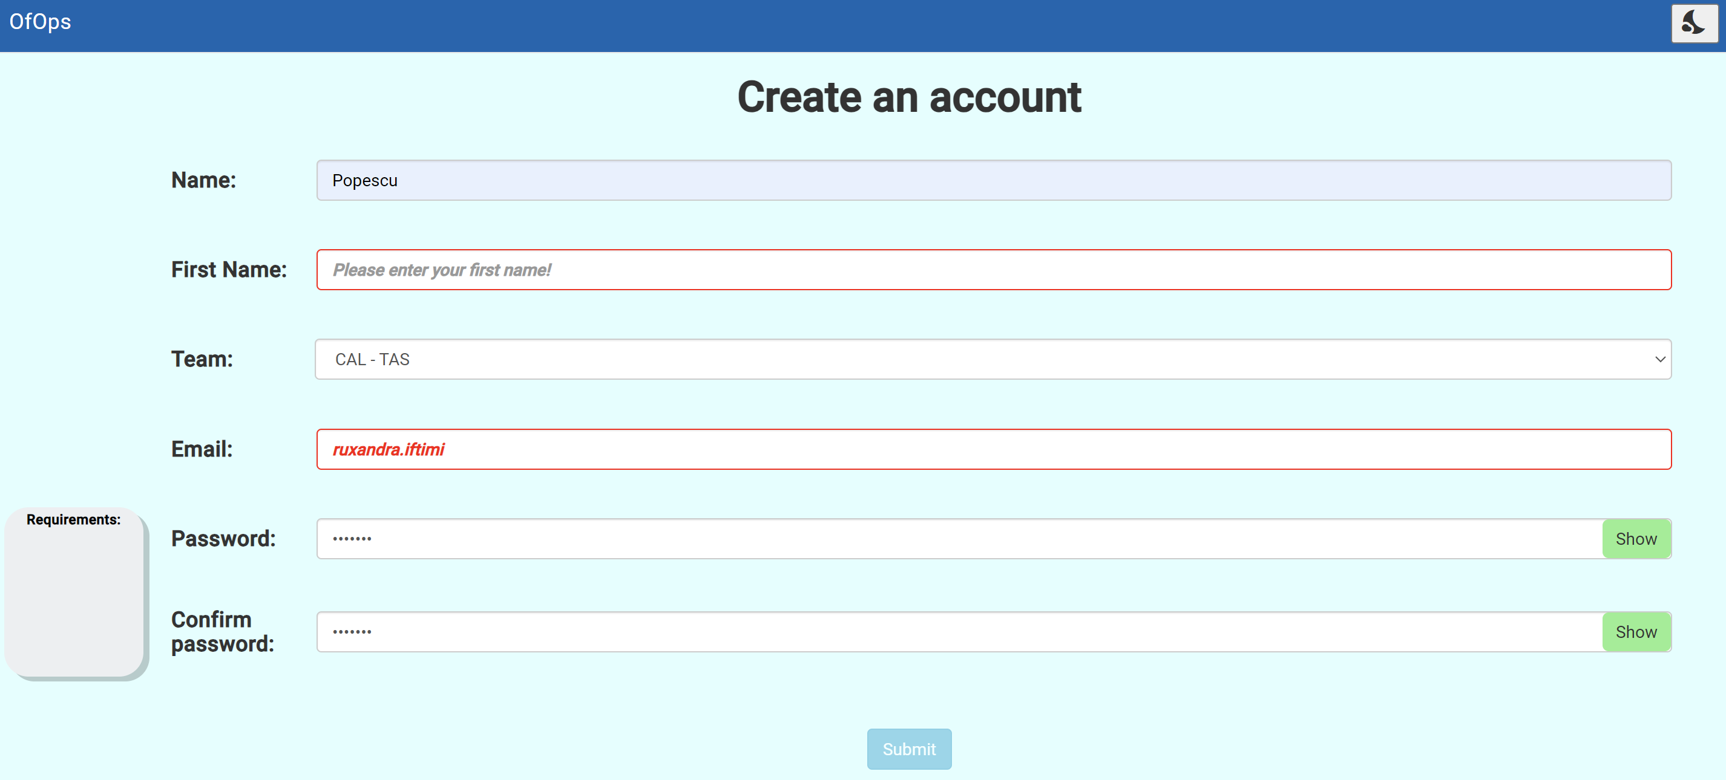
Prezentarea aplicației
Existența validărilor

Slide 7
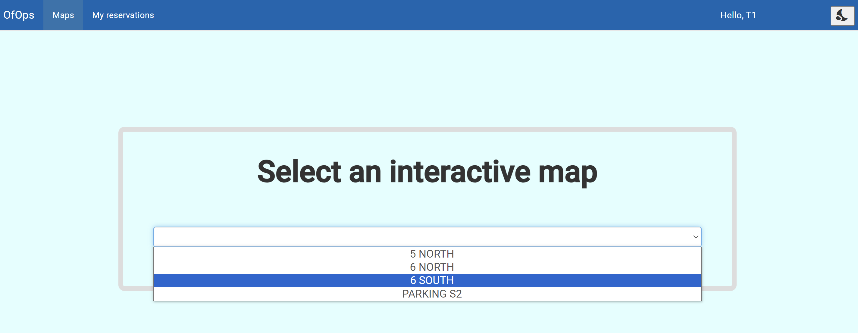
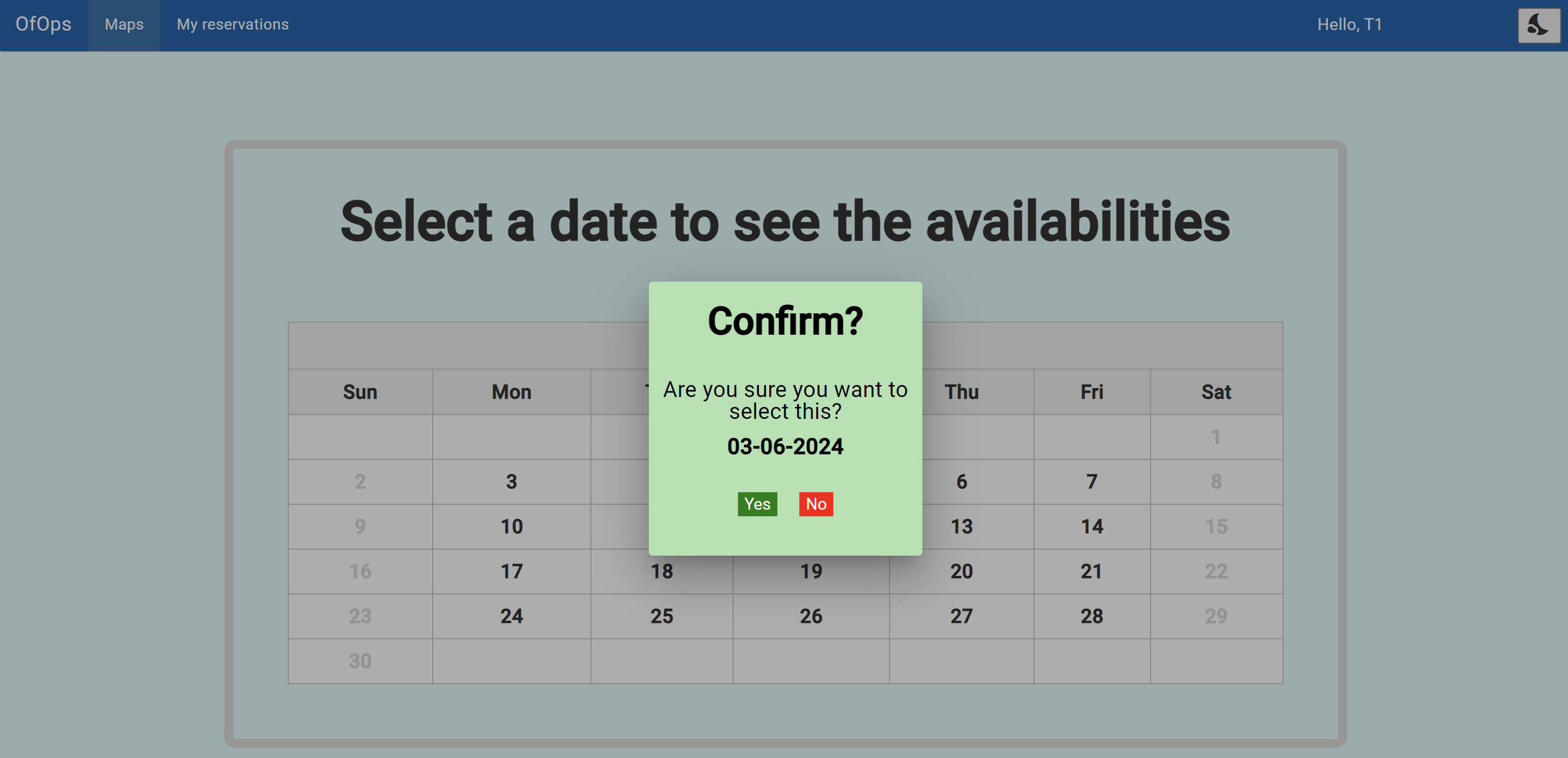
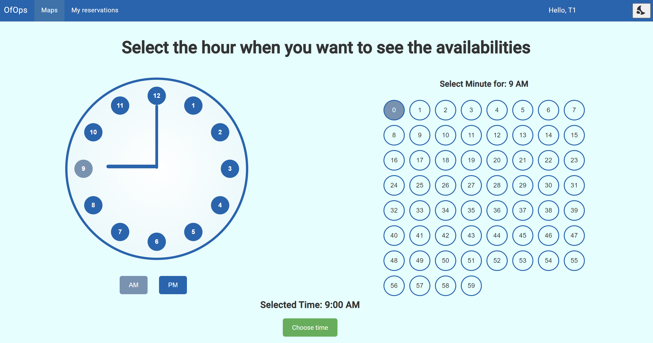
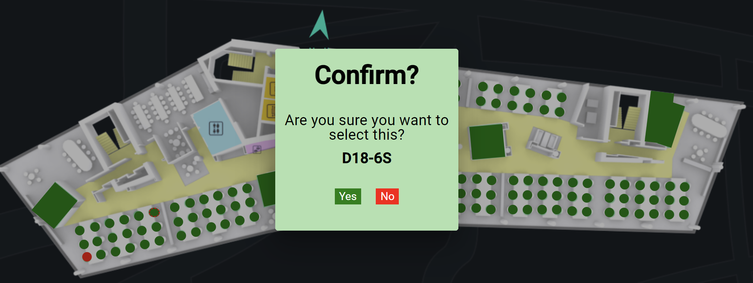
Prezentarea aplicației

Slide 8
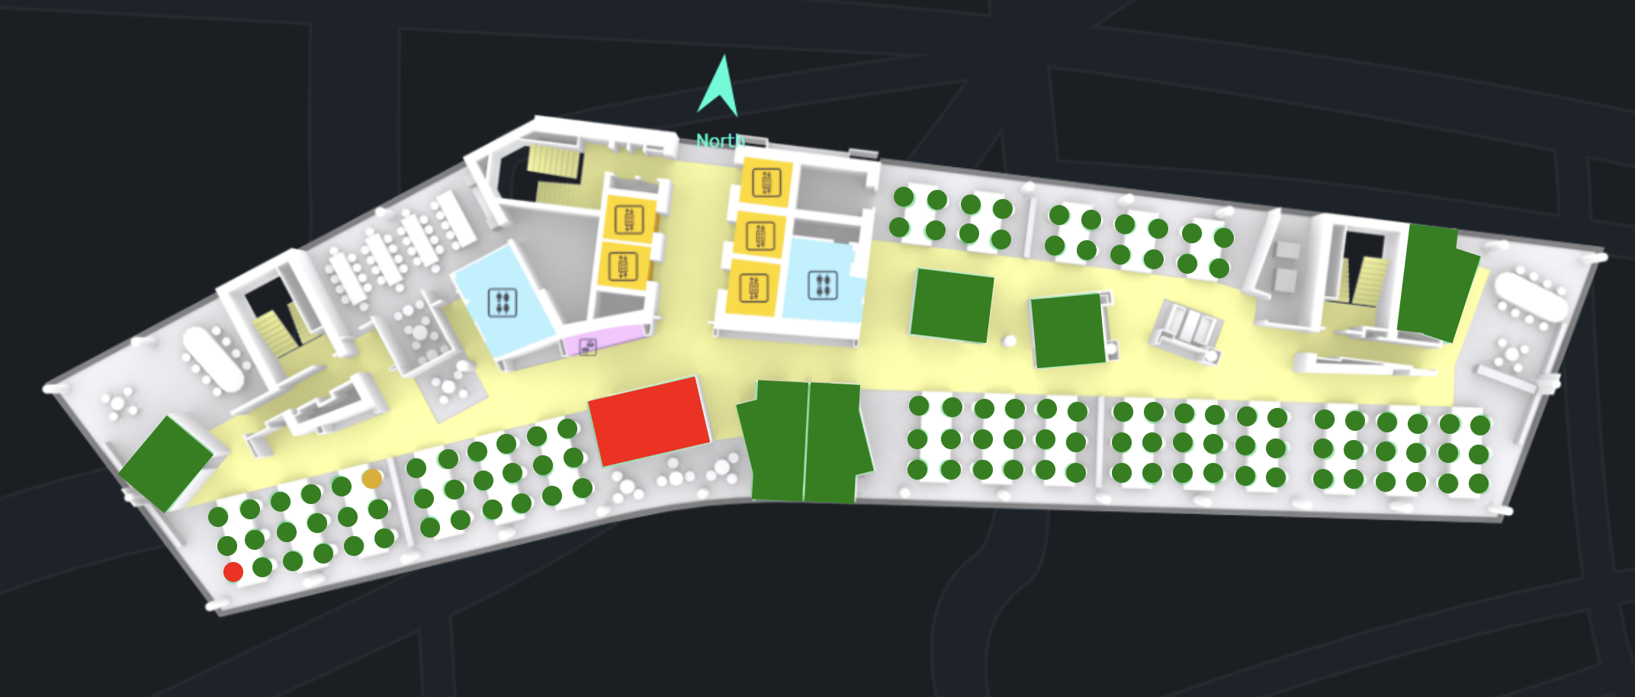
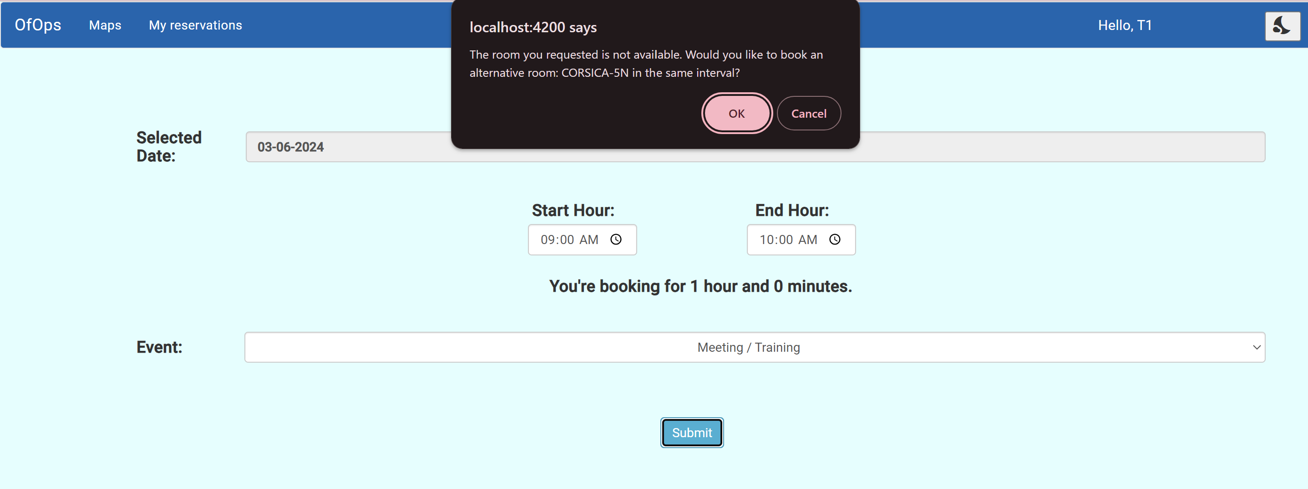
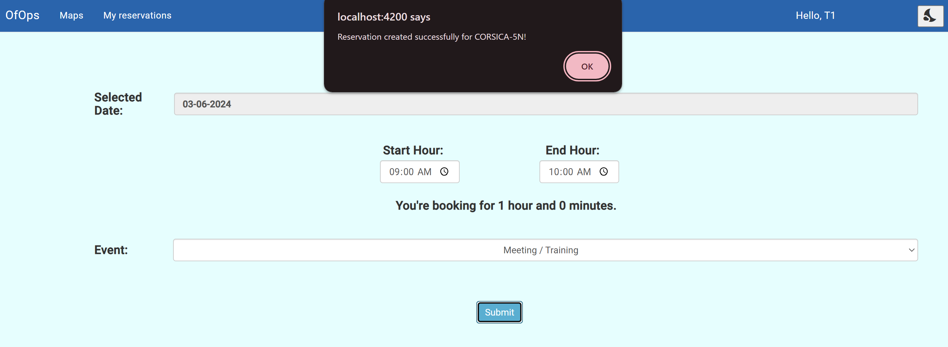
Prezentarea aplicației

Slide 9
Concluzii
Soluție eficientă pentru gestionarea organizată a spațiilor comune ale unei firme
Îmbunătățirea experienței angajaților la locul de muncă
O viitoare versiune poate include o nouă arie de aplicabilitate: mediului universitar

Slide 10
Bibliografie
Stuart Anderson, Integration Testing, 2011, url: https://www.inf.ed.ac.uk/teaching/courses/st/2011- 12/Resource- folder/10_integration.pdf (accesat în 1.6.2024).
Vladimir Khorikov, Unit Testing - Principles, Practices, and Patterns, 2020, url: https://books library.net/files/books-library.net-07192142Kn9I3.pdf (accesat în 1.6.2024).
Buse Kanal, The Significance of Dark Mode in App Design and User Retention, 2023, url: https://www.shyftup.com/blog/the-significance-of-dark-modein-app-design-and-user-retention/ (accesat în 1.6.2024).
Herbert Schildt, JAVA The Complete Reference Ninth Edition, 2014, url:https://www.sietk.org/downloads/javabook.pdf (accesat în 31.5.2024).
Mr.K.J.Sharma, WEB APPLICATION DEVELOPMENT, 2015, url: https://baou.edu.in/assets/pdf/PGDCA-202_slm.pdf (accesat în 31.5.2024).

Slide 11
Vă mulțumesc!
...și urmează demo-ul! ☺

